Slide 1
Corso di studi in Biologia e Sostenibilità
Università degli Studi dell’Insubria
Dipartimento di Biotecnologie e Scienze della Vita
Corso di laurea magistrale in
Biologia e Sostenibilità

Slide 2
Organizzazione dell’UNIVERSITA’
UNIVERSITA’
DIPARTIMENTO
DIPARTIMENTO
DIPARTIMENTO
DIPARTIMENTO
OFFERTA DIDATTICA
ATTIVITA’ di RICERCA
TERRITORIO
27 ottobre 2022 – Giornata dell’accoglienza

Slide 3
OFFERTA DIDATTICA dell’Università Italiana
LAUREA TRIENNALE
(1° CICLO)
LAUREA MAGISTRALE
A CICLO UNICO
MASTER di 1° LIVELLO
LAUREA MAGISTRALE
(2° CICLO)
MASTER di 2° LIVELLO
DOTTORATO di RICERCA
e SCUOLA di SPECIALIZZAZIONE
(3° CICLO)

Slide 4
CHI
?
QUANDO
COME
DOVE
PERCHE’

Slide 5
Presentazione del Corso di Studio in Scienze Biologiche
CHI?
Il Direttore di Dipartimento:
Prof. Luigi VALDATTA
Il Presidente del Corso di Studio
Prof. Cerabolini Bruno Enrico leone
DOCENTI

Slide 6
Presentazione del Corso di Studio in Scienze Biologiche
TUTOR :
CHI?
Prof. Martinoli Adriano
Prof. Antonio Antonello Montagnoli
Potete contattare i Tutor all’indirizzo mail:
nome.cognome@uninsubria .it

Slide 7
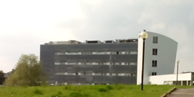
Presentazione del Corso di Studio in Scienze Biologiche
CHI?
La segreteria Didattica:
Dott.ssa Rossana LUPPI
Dott.ssa BrunellaMASSACESI
Dott.ssa Chiara ESPOSITO
Dott.ssa Raffaella MONETTI
(piano terra) – didattica.dbsv@uninsubria.it

Slide 8
Presentazione del Corso di Studio in Scienze Biologiche
La segreteria Didattica:
ORGANIZZAZIONE del Corso di Studio
Per esempio:
Didattica: Lezioni, esercitazioni , attività di laboratorio
Logistica: aule
Docenti
Piani di studio
Erasmus
Stage
Borse di studio del Dipartimento
Laurea
Via DUNANT, 3 Varese
29 ottobre 2020 – Giornata dell’accoglienza

Slide 9
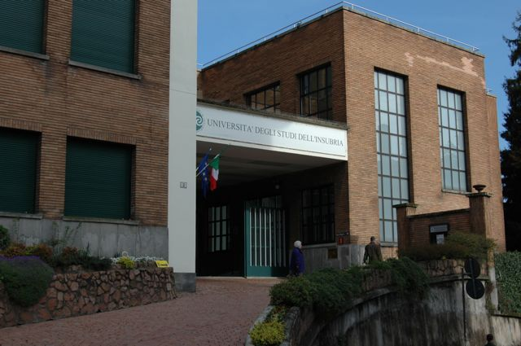
Corso di Studio in Biologia e Sostenibilità
Via RAVASI, Varese
SEGRETERIA STUDENTI
UFF. DIRITTO ALLO STUDIO
PRATICHE:
Procedure di immatricolazione ed iscrizione ad anni successivi
Rilascio di certificati
Gestione applicativo Esse3 piano di studio
Accesso ai servizi web segreteria studenti
PRATICHE:
tasse e contributi (modalità di presentazione ISEE)
Borse di studio
Alloggi
Esoneri dalle tasse
Collaborazioni studentesche
29 ottobre 2020 – Giornata dell’accoglienza

Slide 10
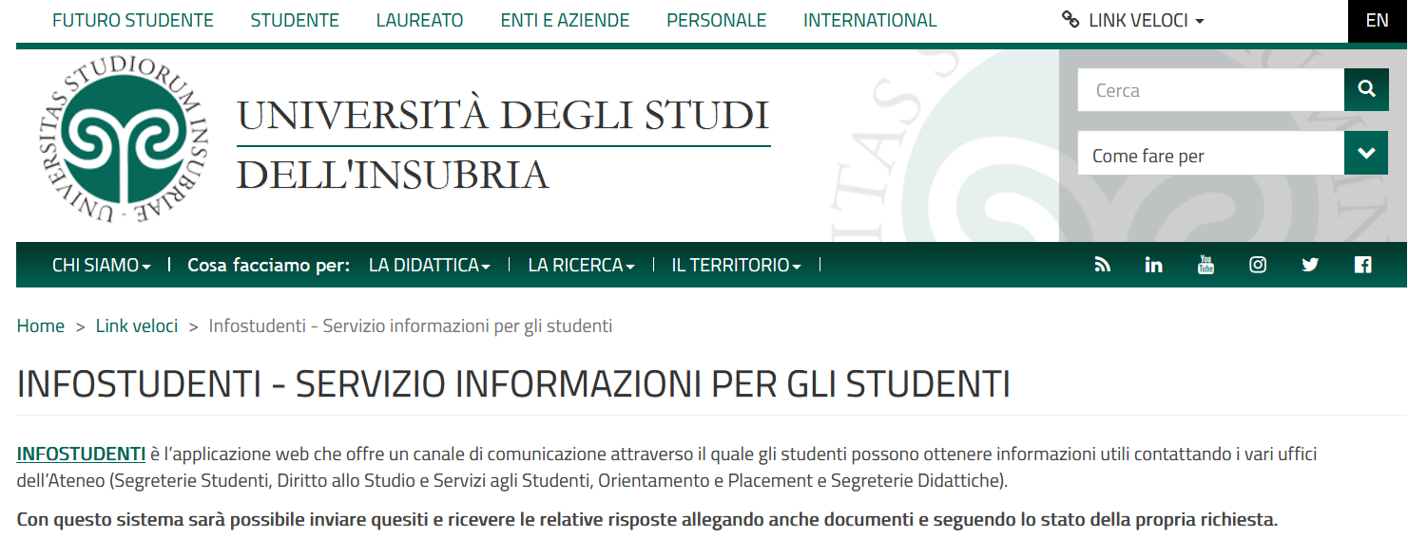
Corso di Studi in Biologia e Sostenibilità
Hai bisogno di rivolgerti direttamente all’ufficio interessato per una questione complicata?
29 ottobre 2020 – Giornata dell’accoglienza
27 ottobre 2022 – Giornata dell’accoglienza

Slide 11
SEGRETERIA
DIDATTICA
DOCENTI
STUDENTI
SEGRETERIA
STUDENTI
TUTOR
Commissione
CPDS
Commissione
Consiglio
del
Corso di Studi
Commissione
AiQUA

Slide 12
Corso di Studio in Biologia e Sostenibilità
IL CALENDARIO DIDATTICO A.A. 2023-2024
QUANDO?
I anno CdS in Biologia e Sostenibilità:
I semestre:
Lezioni: 25 settembre 2023– 19 gennaio 2024
Appelli: 22 gennaio – 23 febbraio 2024
II semestre:
Lezioni: 26 febbraio– 14 giugno 2024
Pausa didattica e appelli: 3-9 aprile 2024
Appelli: 17 giugno –20 settembre 2024

Slide 13
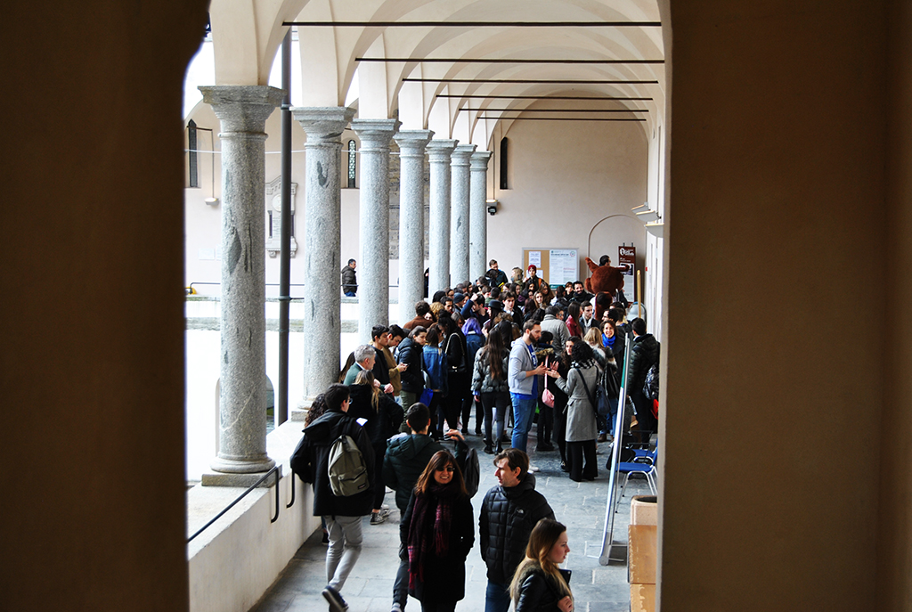
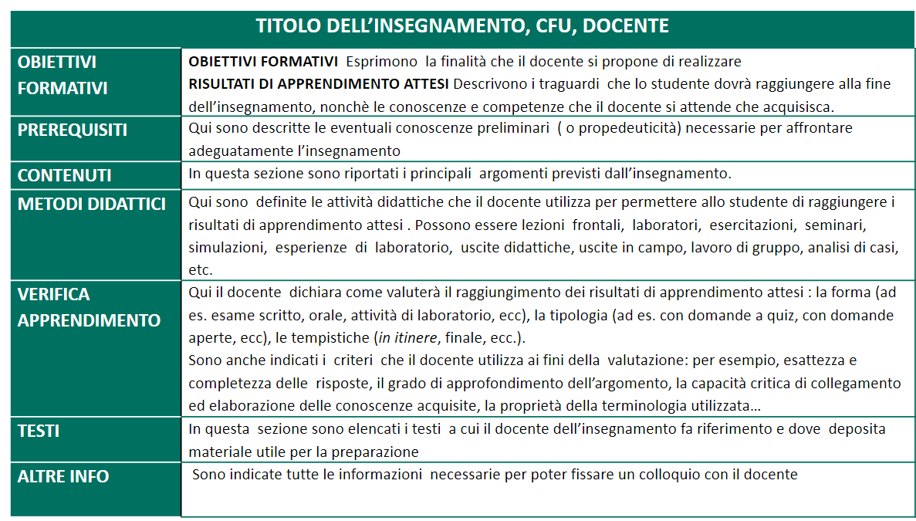
Corso di Studio in Biologia e Sostenibilità
Il Syllabus di un insegnamento
Che cosa è?
A che cosa serve?
Dove lo trovo?
Notes:
PROGRAMMA dell’eame

Slide 14
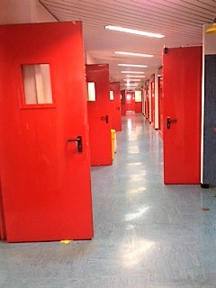
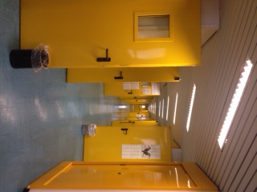
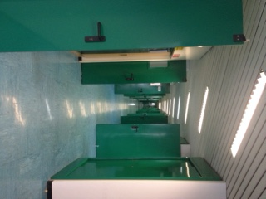
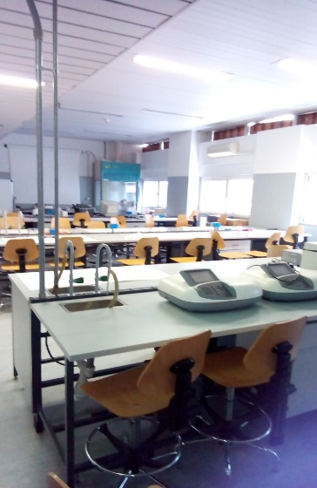
DBSV – DIPARTIMENTO DI BIOTECNOLOGIE E SCIENZE DELLA VITA
Via J.H. Dunant, 3
3° piano
2° piano
1° piano
T piano
- 1 piano viola

Slide 15
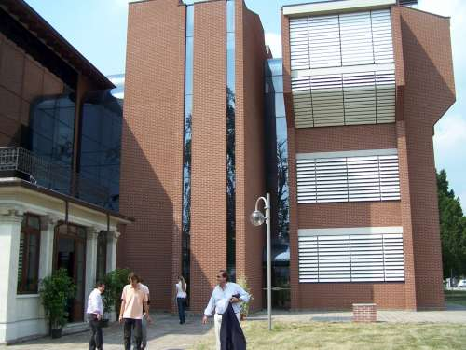
I LUOGHI DELLA DIDATTICA
I LUOGHI
Busto Arsizio
3-4 novembre 2021 – Giornata dell’accoglienza

Slide 16
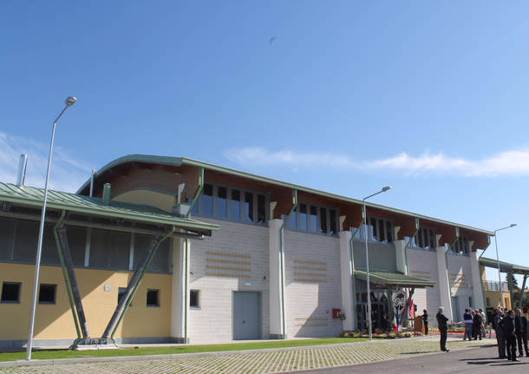
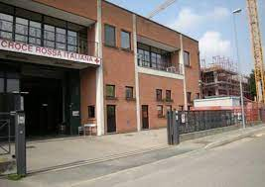
I LUOGHI : RISTORO E SVAGO
Via Monte Generoso
CAMPUS UNIVERSITARIO

